Slide 1

TAC y cuotas 2018
XXII JORNADAS TÉCNICAS DE DIFUSIÓN DEL SECTOR PESQUERO
Javier Garat Pérez
Secretario General de Cepesca
Celeiro, 24 de noviembre de 2017

Slide 2

TAC y cuotas 2018
Sector pesquero: proveedor de alimentos saludables
Recomendaciones científicas: ICES
Variación TAC 2017 - Propuesta de la Comisión 2018

Slide 3
1. Sector pesquero: proveedor de alimentos saludables
3.700 millones de comidas (raciones) de pescado al año en España.
10 millones al día.
Sector estratégico y necesario en un mundo con una población creciente que necesita alimentarse saludablemente.

Slide 4
2. Asesoramiento científico

Slide 5
Asesoramiento científico: ICES:
El ICES es el encargado por la UE de la evaluación de los stock pesqueros
• Las evaluaciones intentan cumplir con el objetivo UE para la PPC
• En 2020 todos los stocks sean productivos y sostenibles en RMS
RMS: Rendimiento máximo sostenible
• La evaluación se basa en criterios y modelos científicos según la mejor información disponible para cada stock proporcionando puntos de referencia biológicos y pesqueros
• Según la información disponible el ICES identifica 6 categorías de stock:
1. Stocks ricos en datos: análisis cuantitativo. Criterio RMS
2. Stocks con evaluación analítica pero sólo tendencias . Criterio RMS
3. Stocks con tendencias basadas en campañas. Proxy RMS
4. Stocks con una serie histórica de capturas fiables. Proxy RMS
5. Stocks pobres en datos. Criterio de precaución - Indicadores
6. Stocks con capturas ínfimas o sólo como by-catch de otros stocks.
Criterio precaución – indicadores
• Stocks con planes de gestión y acuerdos UE – Otros actores
Fuente IEO

Slide 6
Merluza Stock Sur
(Merluccius merluccius)
Hke 8c9a
Fuente IEO

Slide 7
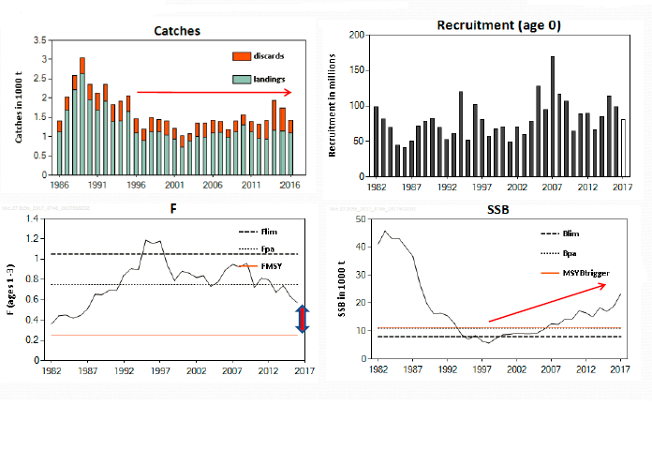
Hke 8c9a
Fuente IEO

Slide 8
Hke 8c9a
EVOLUCIÓN DEL STOCK
Capturas estables y la SSB crece por encima de RMS (MSY), buena situación
La mortalidad pesquera está por encima de F (MSY)
Fuente IEO

Slide 9
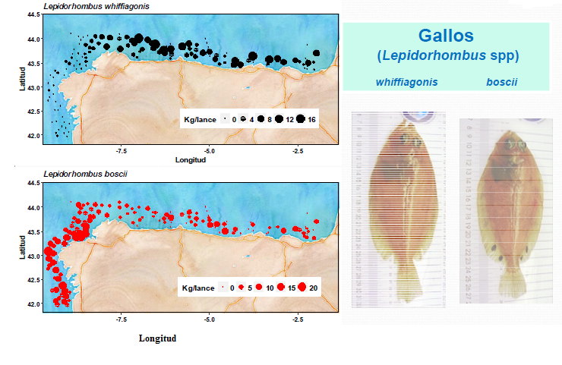
Gallos
(Lepidorhombus spp)
Ldb 8c9a
Fuente IEO

Slide 10
Ldb 8c9a
Fuente IEO

Slide 11
Ldb 8c9a
EVOLUCIÓN DEL STOCK
Capturas están estables y la SSB sube muy por encima de RMS (MSY)
Actualmente el stock se encuentra en buena situación
Fuente IEO

Slide 12
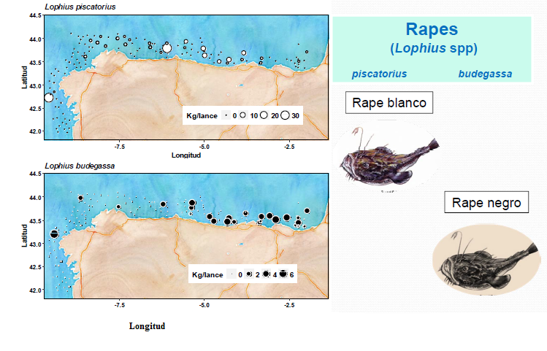
Rapes
(Lophius spp)
mon 8c9a
Fuente IEO

Slide 13
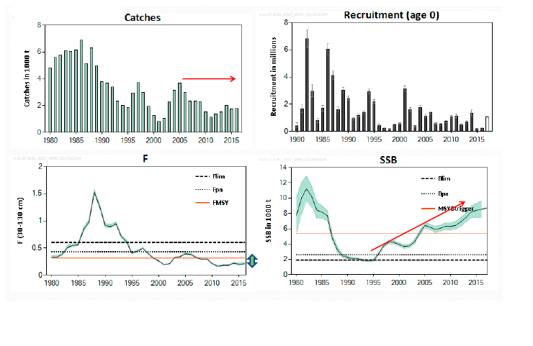
Rape Blanco
mon 8c9a
Fuente IEO

Slide 14
Rape Blanco
mon 8c9a
EVOLUCIÓN DEL STOCK
Capturas están estables y la SSB sube por encima del RMS (MSY)
Fuente IEO

Slide 15
Rape Negro
ank 8c9a
Fuente IEO

Slide 16
Rape Negro
ank 8c9a
EVOLUCIÓN DEL STOCK
Capturas estables y la SSB sube por encima de RMS (MSY)
Stock se encuentra en buena situación
Fuente IEO

Slide 17
Cigala/NEP
(Nerphrops norveglcus)
NEP
Fuente IEO

Slide 18
NEP 31
NEP 25
NEP 26-27
Fuente IEO

Slide 19
NEP Ufs 31-25-26-27
ESTADO DEL STOCK
Fuente IEO

Slide 20
Conclusiones:
Fuente IEO

Slide 21
Merluza Norte
Divisiones 3 a, 4, 6 y 7. Y 8abd
(Merluccius merluccius)
Fuente IEO

Slide 22
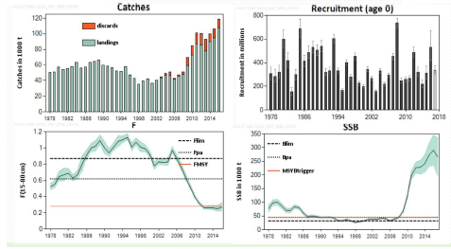
Hke-nrtn
EVOLUCIÓN DEL STOCK
Las capturas y la biomasa se encuentran en los valores más altos de la serie.
En los últimos años la mortalidad pesquera se sitúa alrededor de FMSY.
Actualmente el stock se encuentra a un nivel muy alto de abundancia.
Fuente IEO

Slide 23
Hke-nrtn
ESTADO DEL STOCK
Fuente IEO

Slide 24
Rape blanco
Divisiones 7bk y 8 a,b,d (Oeste y Sudoeste de Irlanda y Golfo de Vizcaya
(Lophius Piscatorius)
Fuente IEO

Slide 25
mon-78
EVOLUCIÓN DEL STOCK
El índice EVHOE muestra gran variabilidad sin una tendencia clara, pero con una caída significativa los tres últimos años. Los índices SPPGFS e IGFS muestran una tendencia creciente en los últimos 5 años.
Fuente IEO

Slide 26
Rape negro
Divisiones 7bk y 8 a,b,d (Oeste y Sudoeste de Irlanda y Golfo de Vizcaya
(Lophius Budegassa)
Fuente IEO

Slide 27
ank-78
EVOLUCIÓN DEL STOCK
El índice de biomasa y reclutamiento muestran una gran variabilidad interanual sin una tendencia clara
Fuente IEO

Slide 28
Gallo sin manchas
Divisiones 7b-k y 8 a,b
(Lepidorhombus whiffiagonis)
Fuente IEO

Slide 29
meg-78
EVOLUCIÓN DEL STOCK
Capturas muestran una ligera tendencia descendente.
Actualmente el stock se encuentra a un nivel muy alto de abundancia.
Fuente IEO

Slide 30
meg-78
ESTADO DEL STOCK
Fuente IEO

Slide 31
Gallo con manchas
Divisiones 7b-k y 8 a,b
(Lepidorhombus boscii)
Fuente IEO

Slide 32
meg-78
Este es el primer año que se proporciona el consejo de gestión para este stock
EVOLUCIÓN DEL STOCK
Los datos disponibles de dos campañas no se consideran suficientes para evaluar la biomasa y el nivel de explotación del stock.
El estado y la explotación del stock son actualmente inciertos
ESTADO DEL STOCK
INCIERTO
Fuente IEO

Slide 33
Conclusiones:
Fuente IEO

Slide 34
Jurel Sur
(Trachurus trachurus)
Hom 9 a
Fuente IEO

Slide 35
Hom 9 a
Fuente IEO

Slide 36
Hom 9 a
EVALUACIÓN Y ESTADO DEL STOCK
Capturas están estables y la SSB sube muy por encima de MSY aunque existe mucha incertidumbre
Fuente IEO

Slide 37
Bacaladilla
(Micromesistius poutassou)
Whb comb
Fuente IEO

Slide 38
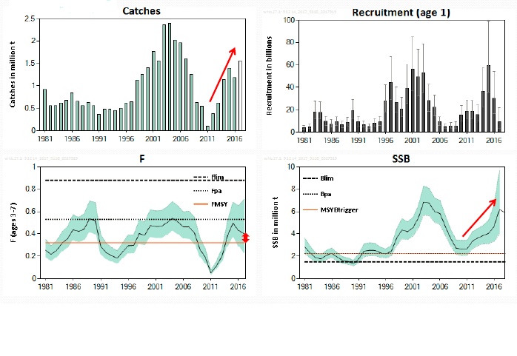
Whb comb
Fuente IEO

Slide 39
Whb comb
EVALUACIÓN Y ESTADO DEL STOCK
Capturas crecen tras 2011 F>> F MSY
Fuente IEO

Slide 40
Caballa
(Scomber scombrus)
mac nea
Fuente IEO

Slide 41
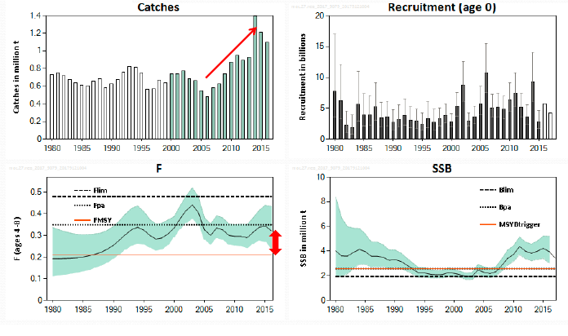
mac nea
Fuente IEO

Slide 42
mac nea
EVALUACIÓN Y ESTADO DEL STOCK
Capturas crecen tras 2011 F>> F MSY
Fuente IEO

Slide 43
3. Tabla TAC y Cuotas 2018
Variación TAC 2017 – Propuesta Comisión 2018

Slide 44
Conclusiones:
Fuente IEO

Slide 47
¡Disfruta comiendo pescado!
XXII JORNADAS TÉCNICAS DE DIFUSIÓN DEL SECTOR PESQUERO
Javier Garat Pérez
Secretario General de Cepesca
Celeiro, 24 de noviembre de 2017

